Slide 1



Uso de Ferramentas de IA na Prática
As ferramentas de IA estão cada vez mais presentes nos processos e tomadas de decisão em diversas áreas. Este avanço traz benefícios, exemplos de aplicação, desafios, considerações, boas práticas, e estudos de caso que serão explorados nesta apresentação.
by Jefferson Yoshizumi

Slide 2

Benefícios do Uso de Ferramentas de IA na Prática
1
Aumento da Eficiência
A IA pode automatizar tarefas repetitivas, poupando tempo e recursos humanos.
2
Tomada de Decisão Melhor Informada
Os insights gerados pela IA podem melhorar a qualidade das decisões estratégicas.
3
Personalização e Adaptação
As ferramentas de IA podem se adaptar dinamicamente às preferências do usuário e às mudanças no ambiente.

Slide 3



Exemplos de Ferramentas de IA e Suas Aplicações
Chatbots Inteligentes
Análise Preditiva
Engines de Recomendação
Automatização do atendimento ao cliente com respostas precisas e em tempo real.
Previsão de padrões e tendências para otimização de processos e estratégias de negócios.
Personalização e sugestões inteligentes com base no comportamento do usuário.

Slide 4



Desafios e Considerações ao Utilizar Ferramentas de IA
Ética e Privacidade
Interpretabilidade de Modelos
Evolução Contínua
Questões relacionadas ao uso ético dos dados e à privacidade do usuário.
Manter-se alinhado com as rápidas mudanças e avanços na tecnologia de IA.
A compreensão de como os modelos de IA tomam decisões é um desafio importante.

Slide 5
Como Escolher a Ferramenta de IA Certa para Cada Caso
1
Necessidades Específicas
2
Integração com Sistemas Existentes
3
Escalabilidade e Flexibilidade
Identificar as demandas e requisitos específicos da sua organização.
Garantir que a nova ferramenta possa se integrar harmoniosamente com sistemas existentes.
Considerar a capacidade da ferramenta de crescer e se adaptar às mudanças nas necessidades da empresa.

Slide 6

Melhores Práticas para Implementação de Ferramentas de IA
Engajamento da Equipe
Avaliar Resultados Regularmente
Envolver e treinar a equipe para garantir a adoção e a utilização eficaz da ferramenta de IA.
Monitorar o desempenho da ferramenta e realizar ajustes conforme necessário.
Foco na Segurança de Dados
Garantir a proteção e o manuseio responsável dos dados utilizados pelas ferramentas de IA.

Slide 7


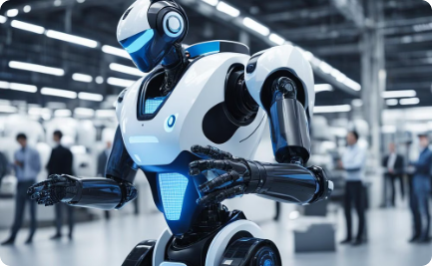
Estudos de Caso de Sucesso no Uso de Ferramentas de IA
IA na Saúde
IA nas Finanças
IA na Manufatura
Detecção precoce de doenças e otimização de tratamentos com base em dados complexos.
Análise de dados extensiva para tomada de decisões financeiras estratégicas.
Otimização de processos, prevenção de falhas e gestão eficiente da cadeia de suprimentos.

Slide 8
Conclusão e Próximos Passos para a Adoção de Ferramentas de IA
78%
15K
94%
Taxa de Satisfação
Empregos Criados
Índice de Precisão
Empresas relatam alta satisfação com os resultados obtidos com ferramentas de IA.
A implementação de IA tem potencial para criar inúmeras novas oportunidades de emprego.
A IA tem demonstrado precisão em tomada de decisões e análises complexas.
Adotar corretamente as ferramentas de IA é crucial para o crescimento e o sucesso contínuo das organizações em um mundo cada vez mais orientado por dados e tecnologia. Por isso, a próxima etapa deve envolver avaliar as necessidades específicas e começar a planejar a implementação.

